Slide 1




8 Марта
Счастья, радости, улыбок в этот день и навсегда!

Slide 2

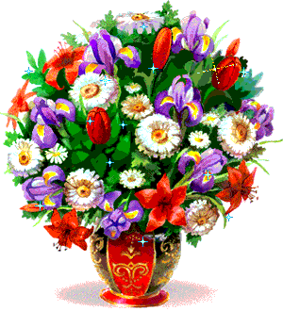
Есть много праздников в стране,
Но женский день отдан Весне,
Ведь только женщинам подвластно
Создать весенний праздник - лаской.

Slide 3
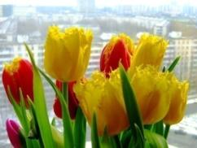
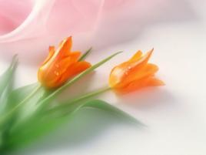
8 марта
8 марта - праздник мам.
Тук-тук - стучится в двери к нам.
Он только в тот приходит дом,
Где помогают маме.
Мы пол для мамы подметем,
На стол накроем сами.
Поможем ей сварить обед,
Мы с ней споем, станцуем.
Мы краскою ее портрет
В подарок нарисуем.
"Их не узнать, вот это да!" -
Тут мама скажет людям.
А мы всегда, а мы всегда,
Всегда такими будем.
А.Берестов

Slide 4


Бабушка моя
Очень бабушку мою -
Маму мамину - люблю.
У нее морщинок много,
А на лбу седая прядь,
Так и хочется потрогать,
А потом поцеловать.
Может быть, и я такою
Буду старенькой, седою,
Будут у меня внучатки,
И тогда, надев очки,
Одному свяжу перчатки,
А другому - башмачки.

Slide 5









«ПЕСНЯ О МАМЕ»

Slide 6


Притча о маме

Slide 7



Громче хлопайте в ладоши,
Мы частушки Вам споём!

Slide 9


Если был бы я девчонкой
Если был бы я девчонкой,
Я бы время не терял!
Я б на улице не прыгал,
Я б рубашки постирал.
Я бы вымыл в кухне пол,
Я бы в комнате подмел,
Перемыл бы чашки, ложки,
Сам начистил бы картошки,
Все свои игрушки сам
Я б расставил по местам!
Отчего ж я не девчонка?
Я бы маме так помог!
Мама сразу бы сказала:
" Молодчина ты, сынок!"
Э.Успенский

Slide 10
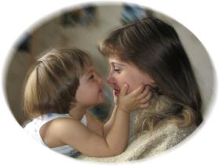

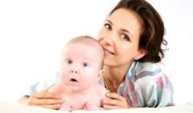
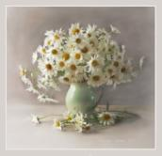
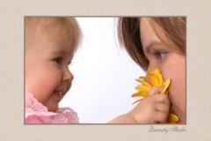

Slide 11




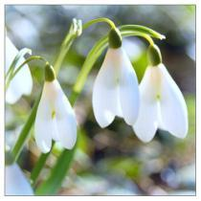



С 8 марта!

Slide 12
Есть много праздников в стране,
Но женский день отдан Весне,
Ведь только женщинам подвластно
Создать весенний праздник - лаской.

Slide 13
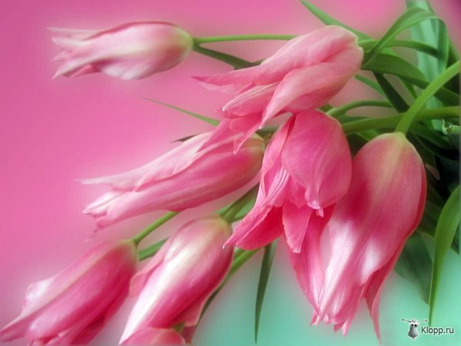
Так будьте добрыми, простыми,
Всегда с улыбкой на лице!
Ну словом, будьте Вы такими,
Как подобает быть Весне!

Slide 14
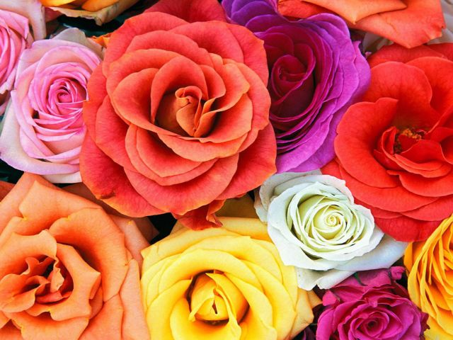
С 8 марта!
Счастья, радости, улыбок в этот день и навсегда!

